Slide 1
ソースコード編集履歴を用いた
コードクローンリファクタリングの有効性調査
肥後研究室
川本琢人
Notes:
〜と題して，肥後研究室の川本が発表します．
まず，背景となるコードクローンについて説明します．

Slide 2
コードクローン
ソースコード中の互いに類似したコード片．
一貫性のない編集は不整合を引き起こす．
コードクローン
Notes:
コードクローンとは，ソースコード中の互いに類似したコード片を言います．
このピンクの部分が互いに類似したソースコードだと理解してください．
コードクローンに何らかの編集をするとき，一方だけを書き換えてしまうと不整合が起き，バグの原因になります．
例を使って不整合が起きる様子を説明します．

Slide 3

コードクローン
一貫性のない
バグ修正
ソースコード中の互いに類似したコード片．
一貫性のない編集は不整合を引き起こす．
バグを含む
コードクローン
Notes:
コードクローンにもとよりバグがあり，バグ修正をしようとしている場合を考えます．

Slide 4



コードクローン
一貫性のない
バグ修正
ソースコード中の互いに類似したコード片．
一貫性のない編集は不整合を引き起こす．
バグを含む
コードクローン
一貫性のある
バグ修正
時間
コミット
Notes:
以降，左から右に向かって時間が進んでいくものとしてこういった図示をします．
このバグを完全に修正するには，2つのコード片の両方でソースコードを編集する必要があります．
両方とも編集してやれば，バグを完全に取り除けます．
A,B

Slide 5




コードクローン
一貫性のない
バグ修正
ソースコード中の互いに類似したコード片．
一貫性のない編集は不整合を引き起こす．
バグの修正漏れ
バグを含む
コードクローン
一貫性のない
バグ修正
時間
バグを含むコードクローン
Notes:
ここで，一方のコードクローンを見落としてしまうとコードクローンの間で不整合が発生します．
このように上のコードクローンでのみ修正を行い，下のコードクローンを見落としてしまうと，下のコードクローンにはバグが残存し，修正漏れが起きてしまいます．
このような不整合の問題を防ぐためには，コードクローンを除去するリファクタリングが有効です．

Slide 6
コードクローンリファクタリング
外部的な振る舞いを保ったままコードクローンを
集約するプロセス．
コードクローン
時間
Notes:
まずリファクタリングについて説明します．リファクタリングとは，外部的な振る舞いを保ったままソフトウェアの内部構造を改善するプロセスを言います．今回は特にコードクローンのリファクタリングで，外部的な振る舞いを保ったままコードクローンを集約するプロセスを言います．
このコードクローンを集約する様子をお見せします．

Slide 7
コードクローンリファクタリング
外部的な振る舞いを保ったままコードクローンを
集約するプロセス．
メソッド呼び出し
コードクローンを集約したメソッド
時間
Notes:
このリファクタリングでは，コードクローンを1つの新たなメソッド(下の部分)に切り出します．そして，元々コードクローンがあった部分をこのメソッドの呼び出しに置き換えます．すると，このピンクのコード片はこの1箇所のみになりますから，類似したコード片はこの時点(縦！)で他になく，ソースコード全体からコードクローンを除去できます．

Slide 8
コードクローンリファクタリング
外部的な振る舞いを保ったままコードクローンを
集約するプロセス．
バグを含む
コードクローン
時間
バグ修正
Notes:
このようにコードクローンを集約すると，コードクローンにもともと含まれていた問題，バグも新たに追加したメソッドの方に移動します．このバグを修正するには，新たに追加したメソッドの方で一箇所，編集をすれば良いということになります．
このようにすると，見落としによって不整合がおきるリスクは回避できます．
先ほどの集約しなかった場合と比べてどのように変わるのか，ということですが
ちょっと図を小さくしまして，集約した場合としなかった場合を並べてみます．

Slide 9
リファクタリングの有効性
一貫性のない編集が発生するリスクを回避できるほど，
コードクローンのリファクタリングはより有効．
バグを含む
コードクローン
時間
バグ修正

Slide 10
リファクタリングの有効性
一貫性のない編集が発生するリスクを回避できるほど，
コードクローンのリファクタリングはより有効．
バグを含む
コードクローン
時間
バグ修正

Slide 11
リファクタリングの有効性
一貫性のない編集が発生するリスクを回避できるほど，
コードクローンのリファクタリングはより有効．
集約しない場合
集約した場合
バグを含む
コードクローン
時間
バグ修正
Notes:
集約しないままバグ修正を行う様子を上に出しました．
この場合ではどちらもバグを修正できていますが，上は二箇所に修正を加えています．
一箇所見落としてしまう可能性がありますから，これは不整合が起きるリスクを抱えているということになります．
ですから，集約されたコードクローンというのは，バグ修正のような編集を1回行うと，不整合が起きるリスクを1回回避できるということになります．リスクを回避したんですから，これはリファクタリングをする価値があったということです．
これは，こういったリスクを回避する機会があればあるほど，リファクタリングはもっと有効だったんだと考えられます．

Slide 12


リファクタリングの有効性
一貫性のない編集が発生するリスクを回避できるほど，
コードクローンのリファクタリングはより有効．
集約しない場合
リスクを3回回避
集約した場合
バグを含む
コードクローン
時間
Notes:
例えばこのように不整合が起きるリスクを3回も回避したとしたら，これは非常に効果があったということになります．
つまり，コードクローンを集約したあとに経験する変更の数の多さというのが，リファクタリングの有効性に直結すると考えられます．

Slide 13
本研究の目的と手段
研究の目的
コードクローンを集約するリファクタリングの
有効性を明らかにする．
研究の手段
集約されたコードクローンの編集頻度を調査する．
Notes:
ですから，本研究では，このメソッドの編集履歴に注目して，リファクタリングの有効性を明らかにします．
続いて，具体的な調査手法の説明に移ります．

Slide 14


調査方法
実世界のプロジェクトで，集約されたコードクローンが
経験する編集を収集する．
時間
Notes:
調査方法なのですが，(そのまま読み上げ)収集して分析します．
調査方法の説明でこの図を使うのでちょっと説明します．

Slide 15
調査方法
実世界のプロジェクトで，集約されたコードクローンが
経験する編集を収集する．
コードクローンリファクタリング
集約されたコードクローン
時間

Slide 16
調査方法
実世界のプロジェクトで，集約されたコードクローンが
経験する編集を収集する．
より新しい時点での
集約されたコードクローン
時間

Slide 17
調査方法
実世界のプロジェクトで，集約されたコードクローンが
経験する編集を収集する．
時間
集約されたコードクローンが経験する編集
Notes:
なので，図のこの部分，「集約されたコードクローンが経験する編集」というのをたくさん収集するということになります．

Slide 18
調査対象のデータセット: SmartSHARK
リファクタリングの情報を含むデータセット．
・プロジェクト数：77件
・総コミット数：366,322件
・リファクタリング数：703,260件
Notes:
オープンソースプロジェクトのリファクタリング履歴を含むデータセットであるSmartSHARKを使用します．
このデータセットには，77件のオープンソースプロジェクトのコミット(ソースコードの変更)，約36万回，そこに含まれる約70万件のリファクタリングの情報が含まれます．

Slide 19
調査対象のデータセット: SmartSHARK
リファクタリングの情報を含むデータセット．
・プロジェクト数：77件
・総コミット数：366,322件
・リファクタリング数：703,260件
コードクローンの集約と関係ない
リファクタリングを含む．
時間
コードクローンリファクタリング
Notes:
ただ，この70万件というのは，コードクローンの集約とは関係ないリファクタリングも含まれます．
ですから，本研究では，このうちコードクローンを集約するリファクタリングのみを抽出して使用しています．

Slide 20
調査対象のデータセット: SmartSHARK
リファクタリングの情報を含むデータセット．
・プロジェクト数：77件
・総コミット数：366,322件
・リファクタリング数：703,260件
コードクローンの集約と関係ない
リファクタリングを含む．
時間
345件
コードクローンリファクタリング
Notes:
ただ，この70万件というのは，コードクローンの集約とは関係ないリファクタリングも含まれます．
ですから，本研究では，このうちコードクローンを集約するリファクタリングのみを抽出して使用しています．

Slide 21
新しいバージョンとの対応付け
データセットには，最新のメソッドの情報は含まれない．
最新のコミットの中から，対応するメソッドを探す．
？
時間
最新のコミット
Notes:
続いて，データセットに含まれている集約されたコードクローンに対応する，最新のコミットにおける集約されたコードクローン(こうこうこういう変更を経て最終的にこのメソッドになったんだな，というメソッド)を得ます．

Slide 22
新しいバージョンとの対応付け
データセットには，最新のメソッドの情報は含まれない．
最新のコミットの中から，対応するメソッドを探す．
複数のメソッド
？
時間
最新のコミット
Notes:
コミットにはソフトウェアの全てのメソッドが含まれます．単に最新のコミットを持ってきただけでは，どれが集約されたコードクローンが編集された結果(=最新版)なのか分かりません．これらのメソッドの中から，集約されたメソッドを見つける必要があります．

Slide 23
新しいバージョンとの対応付け
データセットには，最新のメソッドの情報は含まれない．
最新のコミットの中から，対応するメソッドを探す．
ヒューリスティックを用いた
メソッドの対応付け
時間
最新のコミット
Notes:
本研究では，ヒューリスティックを用いてメソッドの対応付を行いました．例えば同名のファイル内の同名のメソッド，であったりそこからある程度のパラメータの差異をゆるして探すなどして対応付けを行いました．

Slide 24
メソッドの編集履歴の追跡
CodeTrackerでメソッドの編集履歴を取得する．
・入力：最新のメソッドの情報
・出力：メソッドの編集履歴
メソッドの編集履歴
時間
Notes:
続いて，対応付けしたメソッドを用いて，メソッドの編集履歴を得ます．
メソッドの編集履歴を得るために，CodeTrackerというツールを使用しました．
このツールは，編集履歴を得たいメソッドの，最新のコミットにおける情報を入力にとり，メソッドの編集履歴を出力します．

Slide 25
メソッドの編集履歴の追跡
CodeTrackerでメソッドの編集履歴を取得する．
・入力：最新のメソッドの情報
・出力：メソッドの編集履歴
メソッドの編集履歴
時間
Notes:
この入力に使用するメソッドが，先ほどの新しいバージョンとの対応付けによって得たメソッドです．
このように，新しいバージョンとの対応付けをして，メソッドの編集履歴を追跡するという2つのステップで変更を収集します．

Slide 26
調査結果: 検出された編集履歴と編集
全体の54.2%のリファクタリングで編集履歴を得た．
コードクローンリファクタリング 345件
メソッドの編集履歴 187件
時間
編集の総数 360件
Notes:
調査の結果，対象のコードクローンリファクタリング345件中187件，全体の54.2%のリファクタリングで編集履歴を得られました．
また，この187件のメソッドの編集履歴の中に，合計で360件の編集が含まれていました．
また，編集がいつ起きるか，より具体的には集約から何年経った後に起きるかが重要です．
(次へ)この編集360件を，編集が起きたタイミングで分けて見てみます．

Slide 27
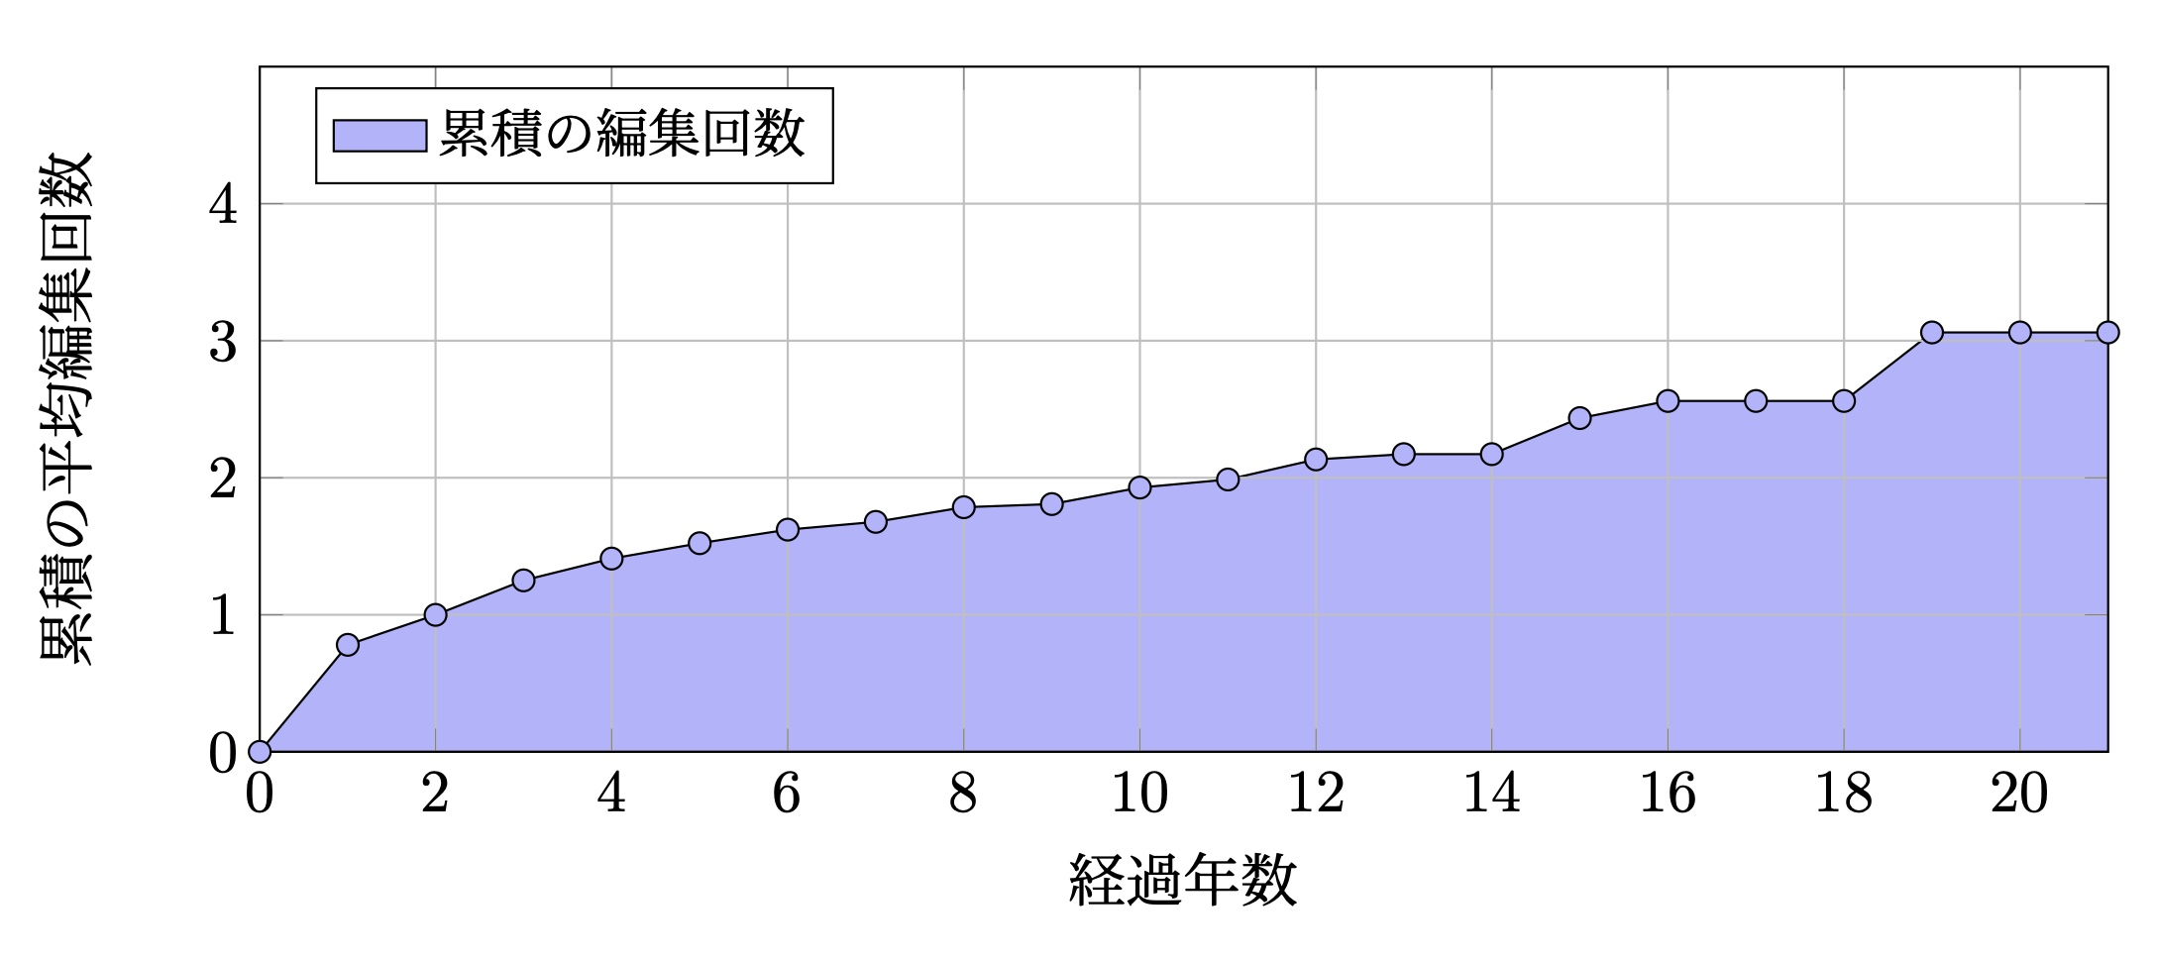
調査結果: コードクローンあたりの編集回数
コードクローンを集約したメソッドは平均して，
1年目：0.78回，〜4年目：1.41回，〜10年目：1.93回の編集を経験．
累計の編集回数
平均の累計編集回数
集約からの経過年数
Notes:
このグラフでは，先ほどの編集の数，360件は編集履歴187件に含まれる編集の数でしたが，このグラフではこの件数をコードクローン1件あたりの編集の件数に直して示しています．
縦軸が累積の編集回数，横軸が集約からの経過年数を表します．10年経過時点では大体2回の編集を経験するということを意味します．
コードクローンを集約したメソッドは平均して，集約から1年以内に0.78回，他に目安として4年以内に1.41回，10年以内に1.93回の編集を経験しているということがわかりました．

Slide 28
調査結果: コードクローンあたりの編集回数
コードクローンを集約したメソッドは平均して，
1年目：0.78回，〜4年目：1.41回，〜10年目：1.93回の編集を経験．
累計の編集回数
平均の累計編集回数
最初の1年に編集が集中
集約からの経過年数
Notes:
このグラフを見ると，特に最初の1年で傾きが大きくなっています．
ここから，集約した年に最も頻繁に編集を経験するということが読み取れます．

Slide 29
検出された編集履歴の例
プロジェクト：Apache ActiveMQ
集約日時：2008年１月
1. コードクローンを集約
2.〜4. 機能追加
5. 機能追加・バグ混入
6. バグ修正
1
2
3
4
5
6
時間
集約当時 38〜40日後 0.8年後 2.7年後 3.7年後
Notes:
収集した編集が，本当に集約しなければ一貫性が求められる編集であったのか明らかにするため，得られた編集を目視で確認しました．
ここで，1件，検出された編集履歴を取り出して，どのような編集が得られたのか紹介します．
(紹介)
この編集履歴の特徴的なのは，バグが混入してしまう編集と，そのバグを修正している編集の両方が含まれているという点です．

Slide 30
検出された編集履歴の例
プロジェクト：Apache ActiveMQ
集約日時：2008年１月
1. コードクローンを集約
2.〜4. 機能追加
5. 機能追加・バグ混入
6. バグ修正
1
2
3
4
5
6
時間
集約当時 38〜40日後 0.8年後 2.7年後 3.7年後
Notes:
この発表では時間の都合上，バグが混入するコミット5と，それを修正するコミット6をお見せします．

Slide 31
コミット5. 機能追加・バグ混入
コミット：a0ba0bf
集約から977日(2.7年)後
if (…) {
…
} else if (…) {
…
+ } if (LOG.isTraceEnabled()) {
+ LOG.trace(…);
}
集約によって，このバグが複数箇所に混入する事態を回避している．
Notes:
まず，バグが混入したコミット5です．
今回の説明に直接関係しない部分は省略していますが，改行は下のソースコードを再現しています．また，緑色の部分はこのコミットで新しく追加されたソースコードを表します．
(なんか説明)
しかし，中括弧の直後に改行なしでifを入れているところがちょっと奇妙です．

Slide 32
コミット5. 機能追加・バグ混入
コミット：a0ba0bf
集約から977日(2.7年)後
if (…) {
…
} else if (…) {
…
+ } if (LOG.isTraceEnabled()) {
+ LOG.trace(…);
}
elseが欠落している．
集約によって，このバグが複数箇所に混入する事態を回避している．
Notes:
これは実際にはelseが欠落しているということで，elseを書き損じてしまったケースになります．ソフトウェアの挙動としては，if文の中身はログ出力の命令になっていますが，本来ログが出力されるべきでないシーンでもログが出力されてしまうといった様子になっていました．
ここで今回重要なのは，集約したことによってこのバグがソフトウェア中の複数箇所に撒き散らされなくなったということです．もし集約せずコードクローンをそのまま放置していたら，これと同じミスがソフトウェア中の複数箇所に撒き散らされていたということになります．

Slide 33
コミット6. バグ修正
コミット：c1e7dbd
集約から1348日(3.7年)後
if (…) {
…
} else if (…) {
…
- } if (LOG.isTraceEnabled()) {
+ } else if (LOG.isTraceEnabled()) {
LOG.trace(…);
}
集約によって，このバグが一部で残存する事態を回避している．
Notes:
続いてバグ修正のコミットです．バグを混入させてから約1年後に，elseが正しく追加され，バグが修正されました．
ここで，もし集約をしていなかったならば，一部のコードクローンはelseが書き加えられて，他はそのままバグが残存，といった修正漏れが発生しうることになります．
ですからこれは，コードクローンの集約によって，バグの散在や修正漏れを防げた事例だと言えます．

Slide 34
調査のまとめ
・コードクローンリファクタリング345件を対象に
集約されたコードクローンが経験する編集を収集した．
・187件のメソッドの編集履歴，360件の編集を得た．
・集約されたコードクローンは，集約から1年で
平均0.78回，10年間で1.93回の編集を経験する．
・集約から最初の1年間で最も頻繁に編集を経験する．

Slide 35
結論と今後の展望
結論
・コードクローンリファクタリングの有効性を，
集約したコードクローンの編集履歴を用いて評価した．
・集約されたコードクローンは，集約後1年で0.78回の編集を経験．
今後の展望
・高い編集頻度と相関のあるメトリクスを調査する．
  コードクローンリファクタリングの推奨ツールに活用する．
Notes:
本研究では，コードクローンリファクタリングが有効だったか調べるためにその後の編集頻度が活用できるということを述べましたが，
集約されたコードクローンのその後の実際の編集，編集頻度は，集約した段階では当然わかりません．
今まさに目の前にあるコードクローンを集約すべきかどうかの判断には使えません．
今後はさらに調査を進めて，高い編集頻度と相関のあるソースコードのメトリクス，特に集約する前の段階で計算できるメトリクスを探す，あるいは提案するといったことをしたいと考えています．

Slide 36


コードクローン
ソースコード中の互いに類似したコード片．
一貫性のない編集は不整合を引き起こす．
機能の追加漏れ
コードクローン
一貫性のない
機能追加
時間

Slide 37
コードクローンのリファクタリング
外的な振る舞いを保ったままコードクローンを
除去するプロセス．
コードクローンを集約すれば，一貫性は常に保たれる．
一貫性のある
機能追加
時間

Slide 38
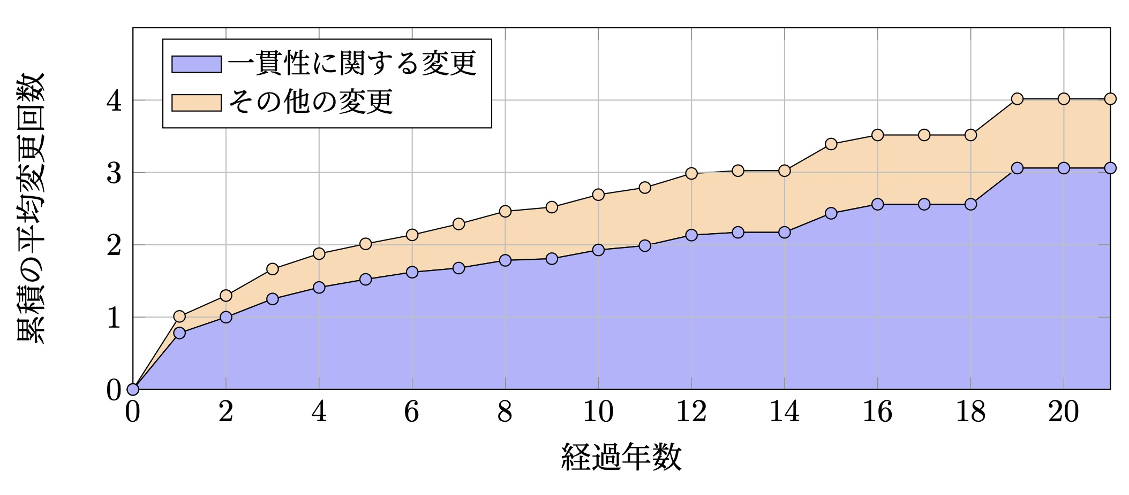
調査結果: コードクローンあたりの変更の件数
コードクローンを集約したメソッドは平均して，
1年目：0.78回，〜4年目：1.41回，〜10年目：1.93回の変更を経験．
一貫性に関する変更
集約によって発生した変更
平均の累積変更回数
集約からの経過年数
Notes:
全体では423件の変更．

Slide 39
調査結果: 種別ごとの変更の件数
CodeTrackerが出力する変更の種別に基づいて分類．
種別 | 件数
メソッド本体の変更 | 294
コメントの変更 | 66
ファイルの移動，リネーム | 86
パラメータの変更 | 83
修飾子の変更 | 12
戻り値の型の変更 | 7
例外の変更 | 6
アノテーションの変更 | 4
メソッドの移動 | 1
メソッド名の変更 | 1
一貫性が必要だった変更
集約してはじめて
必要になった変更
※重複あり
Notes:
なぜ分けたのかも説明しないといけない．
変更が2つの意味で使われている．
この分類が何由来のものなのかも言わなければならない．
「コードクローンを集約して初めて出てきた変更」というべき．

Slide 40
変更の種別の例
一つの変更に複数の変更の種別が含まれうる．
private boolean func()
- throws IOException, NoSuchAlgorithmException
+ throws IOException
{
…
+ if (…) {
+ …
+ }
…
}
例外の変更
メソッド本体の変更
メソッド本体の変更と例外の変更が含まれる例．

